Slide 1
SERVIR AO PLANETA
GERENCIANDO SUA ENERGIA FÍSICA E MENTAL DURANTE UMA CRISE
(Agosto de 2020)

Slide 2
Esboço do Círculo de Estudo:
Como a energia física é gerada no corpo? E qual é o papel dos alimentos na geração de energia física?
Como escolher o alimento certo pode fornecer níveis de energia sustentáveis ao longo do dia?
Como sua alimentação e atividade física são alteradas durante uma crise? Qual é o motivo dessa mudança de comportamento?
Definição de energia mental. E qual é a sua fonte?
Quais são as maneiras pelas quais mudamos (aumentamos ou diminuímos) nossa energia física e mental durante uma crise?
Todos nós estamos cientes do Medo da Pandemia. O que você acha da Pandemia do Medo?

Slide 3
Objetivo deste círculo de estudo
Melhor compreensão da importância de gerenciar nossa energia física e mental diariamente e em tempos de crise.

Slide 4
O que é Energia Física?
Energia física é 'a força e vitalidade necessárias para a atividade física sustentada'¹.
This Photo by Unknown Author is licensed under CC BY-SA
Notes:
Image sources (Creative Commons license): https://upload.wikimedia.org/wikipedia/commons/thumb/5/54/Running_icon_-_Noun_Project_22889.svg/1024px-Running_icon_-_Noun_Project_22889.svg.png
https://pixabay.com/en/olympics-weightlifting-weights-944950/
https://www.lexico.com/definition/energy

Slide 5
O que gera energia no corpo?
Duas fontes de energia para o corpo humano :
Externa:
Alimento
Interna:
Atma
(Alma)
Notes:
This Photo by Unknown Author is licensed under CC BY-SA (Creative Commons license): https://upload.wikimedia.org/wikipedia/commons/9/92/Man_shadow_-_upper.png

Slide 6
Qual é o papel dos alimentos na geração de energia física?
CARBOIDRATOS
FRUTA E VEGETAIS
PROTEÍNA
Corpo
ÁGUA
GORDURA
Notes:
Image Source:
https://upload.wikimedia.org/wikipedia/commons/9/92/Man_shadow_-_upper.png

Slide 7
A chave para uma boa saúde
Comida baseada nos três (3) gunas (atributos, qualidades)
Menos
Mais
Sátvico
alimento que é capaz de fortalecer a mente e também o corpo
Proteínas de origem vegetal
Gorduras saudáveis
Rajásico
comida que excita e intoxica
Carboidratos refinados
Vegetais verdes
Comidas açucaradas
Carboidratos complexos
Tamásico
comida que promove embotamento
Coma refeições menores e frequentes

Slide 8
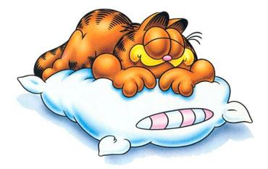
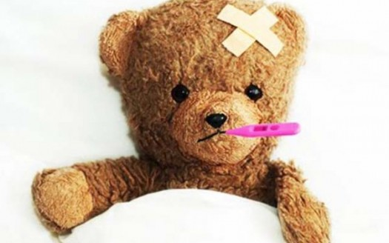
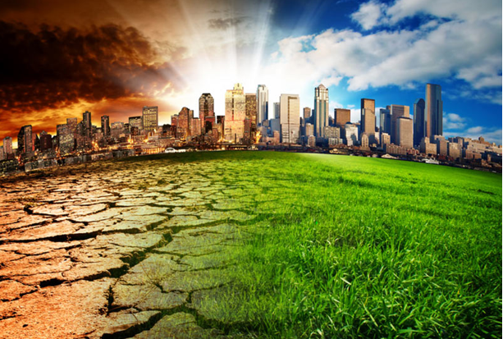
Fatores que impactam a energia física
Source: Cartim
Source: El mundo es un balon Blog
Dormir
Exercício
Source: Naturopataonline
Source: HQH Consultora
Doença
Meio Ambiente
Notes:
All images under Creative Commons license:
Garfield: http://www.cartim.ro/cosmar-si-vis/ by Unknown Author is licensed under CC BY-SA-NC
Heart exercise: http://elmundoesunbalonpg.blogspot.com/2015/06/deporte-y-salud.html by Unknown Author is licensed under CC BY-NC-ND
Teddy bear: http://www.naturopataonline.org/gravidanza-neonati/cura-del-neonato/841-acetone-curalo-subito-con-spremute-e-infusi-naturali.html by Unknown Author is licensed under CC BY-NC-ND
Environment: http://hqhconsultora.com/noticias/sin-conciencia-ecologica/ by Unknown Author is licensed under CC BY-NC-ND

Slide 9
O que é energia mental (mente)?
Capacidade de focar a atenção
Poder de ouvir, compreender, entender, discriminar, assimilar e absorver
Capacidade de evitar distrações
EnergiaMental
Capacidade de persistir por longos períodos ao pensar produtivamente sobre um problema
Capacidade de persistir na busca de uma solução
Notes:
All images under Creative Commons license:
Garfield: http://www.cartim.ro/cosmar-si-vis/ by Unknown Author is licensed under CC BY-SA-NC
Heart exercise: http://elmundoesunbalonpg.blogspot.com/2015/06/deporte-y-salud.html by Unknown Author is licensed under CC BY-NC-ND
Teddy bear: http://www.naturopataonline.org/gravidanza-neonati/cura-del-neonato/841-acetone-curalo-subito-con-spremute-e-infusi-naturali.html by Unknown Author is licensed under CC BY-NC-ND
Environment: http://hqhconsultora.com/noticias/sin-conciencia-ecologica/ by Unknown Author is licensed under CC BY-NC-ND

Slide 10
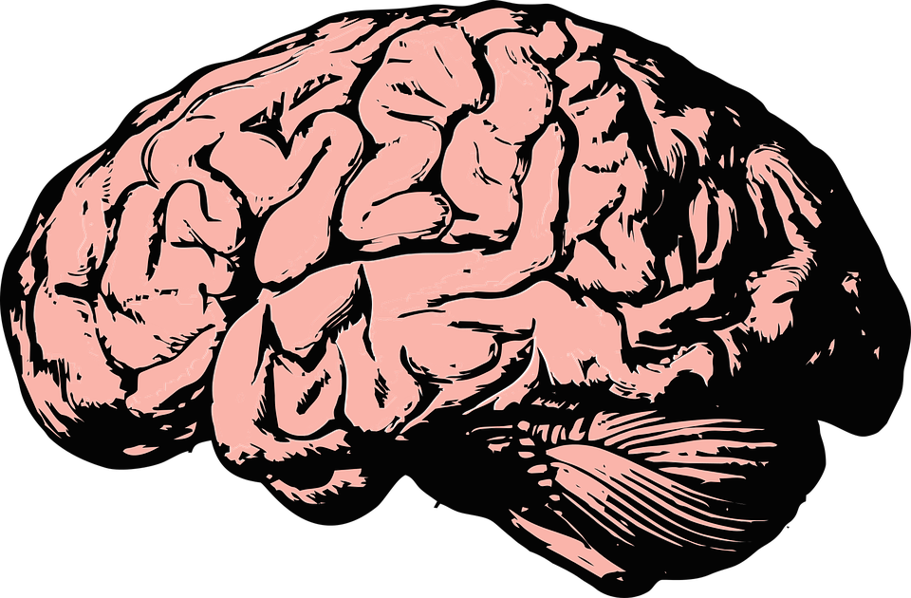
O que gera energia mental?
Alma
>
Inteligência
>
Mente
>
Sentidos
>
Corpo
Fluxo de Energia Espiritual
Notes:
Image Source:
https://pixabay.com/en/brain-anatomy-human-science-health-512758/

Slide 11
O que gera energia mental?
Alma
>
Inteligência
<
Mente
>
Sentidos
>
Corpo
Mundo Interno
Mundo Externo
Notes:
Image Source:
https://pixabay.com/en/brain-anatomy-human-science-health-512758/

Slide 12
O que gera energia mental?
Mente
(poder de pensamento e discriminação)
Desejos (movidos pela mente)
Sentidos
(movidos pelo corpo)
O poder do pensamento e da discriminação
Certo x errado
Interno x externo
A alma x o corpo e os sentidos
Ganho de longo prazo x prazer imediato
Auto-realização x ganhos mundanos
O poder dos sentidos
Uma das forças mais poderosas
Faz o mundo material parecer real
O poder dos desejos
Vida ‘+’ Desejo = homem
Vida ‘-’ Desejo = Deus
Volte todos os desejos para Deus.
Notes:
Image Source:
https://pixabay.com/en/brain-anatomy-human-science-health-512758/

Slide 13
Quais são as maneiras pelas quais mudamos (aumentamos ou diminuímos) nossa energia física e mental durante uma crise?
Notes:
Image Source:
https://en.wikipedia.org/wiki/File:Facepalm_silhouette.svg

Slide 14
Fatores que afetam sua energia mental
Hora de dormir regular
Televisão excessiva
Servir aos outros
Uso excessivo de tecnologia
Canto devocional
Conversa mental excessiva
Tempo de qualidade com a família
Ganância
Ansiedade
Meditação
Preocupação
Dieta Balanceada
Desejos excessivos
Oração
Trabalhar
excessivamente
Pensamentos Positivos
Ilusão / Apego
Exercício/ Yoga
Ciúmes
Caminhadas na natureza
Preguiça

Slide 15
Como podemos lutar contra a Pandemia do Medo?
Notes:
Image Source 1: https://pixabay.com/illustrations/coronavirus-virus-fear-hide-health-4946687/
Image Source 2: https://pixabay.com/illustrations/fear-shadow-disorder-scare-threat-3949033/

Slide 16
Como podemos lutar contra a Pandemia do Medo?
Limite sua exposição na mídia.
Use fontes confiáveis para obter informações, por exemplo Centro dos EUA para Controle de Doenças, Organização Mundial da Saúde, etc.
Use qualquer momento de distanciamento social para se concentrar em melhorias pessoais.
Não compartilhe informações incorretas.
Concentre-se nos aspectos positivos de sua vida.
Seja solidário - siga as diretrizes estabelecidas pelo governo nacional e local.
Siga os Princípios do Limite aos Desejos.
Mude suas rotinas e atividades atuais para se concentrar no que dá sentido, propósito ou realização. Isso também pode exigir uma mudança nas expectativas e propriedades pessoais.

Slide 17
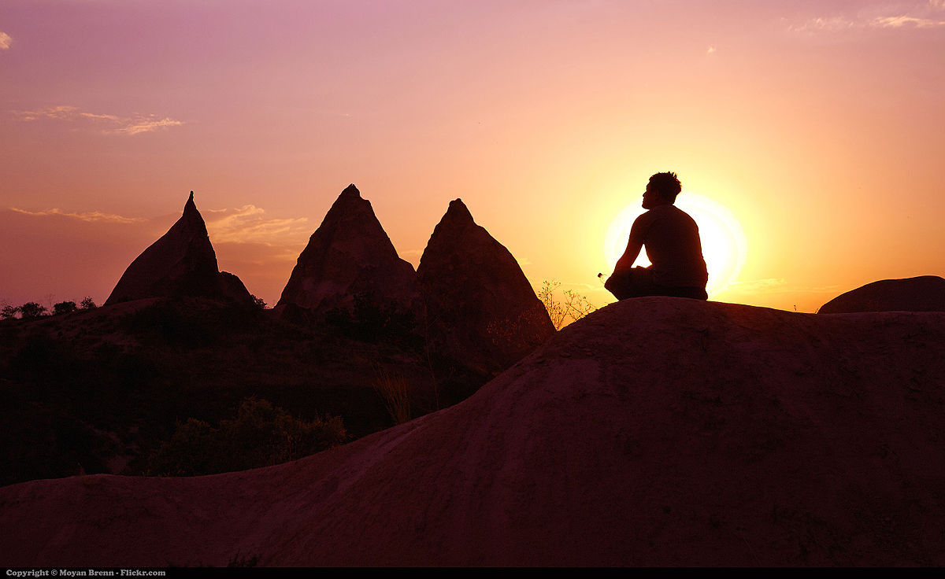
Como podemos lutar contra a Pandemia do Medo?
Soluções Eco-Espirituais
Satsang
Pensamento Positivo
Servir aos Outros
Canto Devocional
em Grupo
Cantar o Nome
do Senhor
Notes:
Image Source: https://commons.wikimedia.org/wiki/File:Meditation_(7912377858).jpg

Slide 18
Entre em contato
Se você tiver alguma dúvida, feedback ou ideias sobre o Programa Servir ao Planeta, entre em contato com a equipe em servetheplanet@sathyasai.org.
© Organização Internacional Sathya Sai 2020
Todos os direitos reservados.

